Slide 1
Crypto Parser
Надира Чердабаева

Slide 2
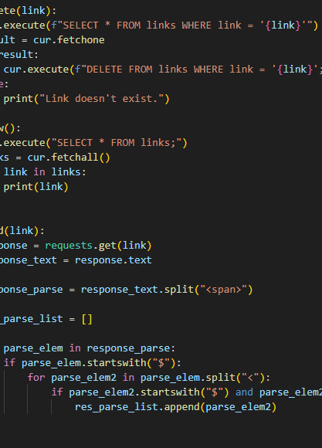
This Crypto Parser will parse crypto tracking sites for crypto values!
Crypto Parser – делает parsing на крипто сайтах для информации на крипто!

Slide 3
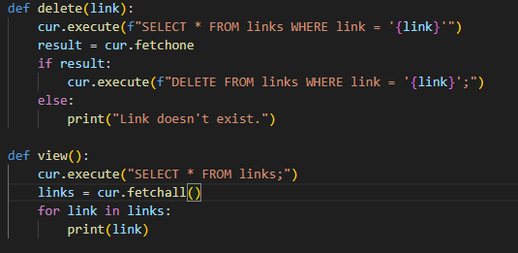
DATABASE FUNCTIONS
Чтобы сохранить ссылки, я создала функции для база данных! Это было не очень трудно. Delete() проверяет если ссылка существует, и затем удаляет если есть. Если нет тогда сообщает пользователя об этом!
View() просто берет ссылки из БД и выводит на экран!

Slide 4
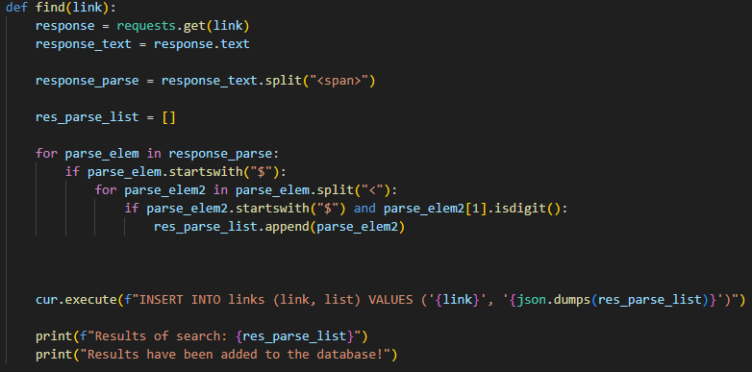
PARSING FUNCTIONS
Find() – функция который будет находить данные, ввести в БД и выводить пользователю! Сперва запрос чтобы взять текст в ссылке, и потом делает parsing чтобы разделить на части. Затем делает parsing еще несколько раз чтобы получить чистые данные крипто! Я здесь использовала json.dumps чтобы превратить результатный list в string, иначе БД не понял бы информацию и вернул ошибку. Результат выводят на экран пользователю и сообщает что данное информация добавили в БД!

Slide 5
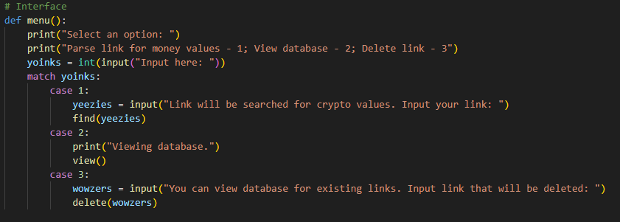
INTERFACE
Для последней функции, я написала меню которое будет вызывать предыдущие функции! Здесь match case полезно для выбора функции пользователем! У меня было не много трудностей здесь, но в конце стало нормально

Slide 6
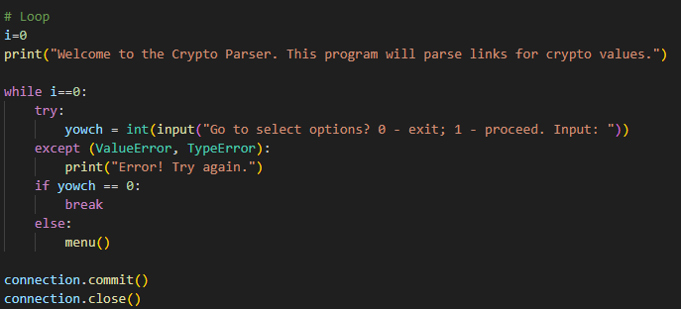
MAIN LOOP
Это основная работа программы! Простой while цикл которое заканчивается на вводе пользователя. Connection.commit() и connection.close() в конце чтобы сохранить изменения в БД и закрыть его чтоб не было data leak!

Slide 7
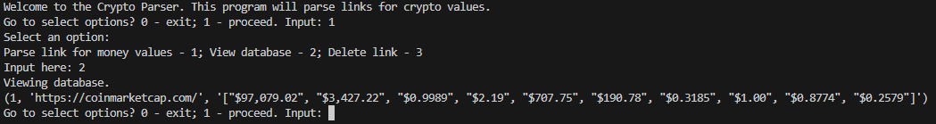
Спасибо за внимания!
That’s it!!

